Slide 1
ÁCIDOS
QUÍMICA

Slide 2
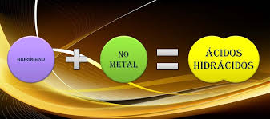
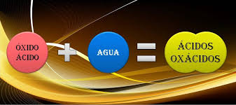
ÁCIDOS
Los ácidos son sustancias químicas que, al disolverse en agua, liberan iones de hidrógeno (H+) y tienen un pH menor de 7. Son conocidos por su sabor agrio, su capacidad corrosiva, su reacción con metales y su capacidad para conducir electricidad en solución acuosa.
Los ácidos son compuestos químicos que tienen un carácter ácido, lo que significa que liberan iones de hidrógeno (H+) en solución. Se dividen en dos categorías principales: ácidos hidrácidos y ácidos oxácidos, y su formación difiere significativamente

Slide 3
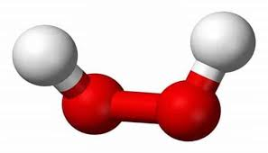
ÁCIDOS HIDRÁCIDOS
Formación de Ácidos Hidrácidos
Los ácidos hidrácidos son compuestos binarios, lo que significa que están formados por solo dos elementos: hidrógeno y un no metal. No contienen oxígeno.
Elementos que los forman: Principalmente se forman con los no metales de los grupos 16 (calcógenos como azufre, selenio y teluro) y 17 (halógenos, como flúor, cloro, bromo y yodo) de la tabla periódica.
Proceso de formación: Se obtienen por la combinación directa de un no metal con hidrógeno, seguido de la disolución del compuesto resultante en agua.
Paso 1: Formación del hidruro no metálico (en estado gaseoso) El hidrógeno se combina con el no metal. El hidrógeno actúa con valencia +1 y el no metal con su valencia negativa (la menor, para formar el hidruro).
Ejemplo: H2​+Cl2​→2HCl(g)​ (cloruro de hidrógeno en estado gaseoso)
Paso 2: Disolución en agua El hidruro no metálico gaseoso se disuelve en agua para formar la solución ácida. Cuando se disuelve en agua, se ioniza, liberando iones H+ y el anión del no metal.
Ejemplo: HCl(g)​H2​O​HCl(aq)​ (ácido clorhídrico en solución acuosa)

Slide 4
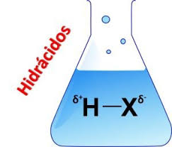
ÁCIDOS HIDRÁCIDOS
Ejemplos comunes:
Ácido fluorhídrico (HF(aq)​)
Ácido clorhídrico (HCl(aq)​)
Ácido bromhídrico (HBr(aq)​)
Ácido yodhídrico (HI(aq)​)
Ácido sulfhídrico (H2​S(aq)​)
Nomenclatura:
En estado gaseoso: Se nombra como "nombre del no metal terminado en -uro de hidrógeno" (ej: cloruro de hidrógeno).
En disolución acuosa: Se nombra como "ácido" seguido del nombre del no metal terminado en "-hídrico" (ej: ácido clorhídrico).

Slide 5
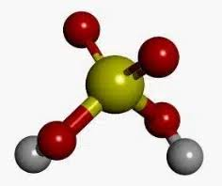
ÁCIDOS OXÁCIDOS
Los ácidos oxácidos son compuestos ternarios, lo que significa que están formados por tres elementos: hidrógeno, un no metal (o en algunos casos, un metal de transición con alto estado de oxidación) y oxígeno.
Formación de Ácidos Oxácidos
Proceso de formación: Se obtienen principalmente por la reacción de un óxido ácido (también llamado anhídrido, que es un óxido de un no metal) con agua.
Paso 1: Formación del óxido ácido (anhídrido) Un no metal reacciona con oxígeno. El no metal puede tener diferentes estados de oxidación, lo que dará lugar a diferentes óxidos y, por lo tanto, a diferentes ácidos oxácidos.
Ejemplo: S+O2​→SO2​ (dióxido de azufre, anhídrido sulfuroso)
Ejemplo: S+O2​→SO3​ (trióxido de azufre, anhídrido sulfúrico)

Slide 6
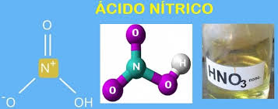
ÁCIDOS OXÁCIDOS
Paso 2: Reacción del óxido ácido con agua El óxido ácido reacciona con una molécula de agua (H2​O) para formar el ácido oxácido.
Ejemplo con SO2​: SO2​+H2​O→H2​SO3​ (ácido sulfuroso)
Ejemplo con SO3​: SO3​+H2​O→H2​SO4​ (ácido sulfúrico)
Fórmula general: La fórmula general para los ácidos oxácidos es Ha​Xb​Oc​, donde H es hidrógeno, X es el no metal (o metal de transición) y O es oxígeno.
Ejemplos comunes:
Ácido nítrico (HNO3​) (del N2​O5​+H2​O)
Ácido carbónico (H2​CO3​) (del CO2​+H2​O)
Ácido fosfórico (H3​PO4​) (del P2​O5​+3H2​O, en este caso se añade más de una molécula de agua para el ácido ortofosfórico, el más común)
Ácido perclórico (HClO4​) (del Cl2​O7​+H2​O)

Slide 7
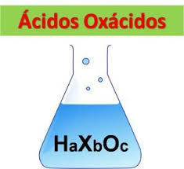
ÁCIDOS OXÁCIDOS
Nomenclatura: La nomenclatura de los ácidos oxácidos es más compleja y depende del estado de oxidación del no metal, utilizando prefijos y sufijos como:
Hipo...oso: para el menor estado de oxidación.
...oso: para un estado de oxidación bajo.
...ico: para un estado de oxidación alto.
Per...ico: para el mayor estado de oxidación.
En resumen, los ácidos hidrácidos son compuestos binarios de hidrógeno y un no metal (sin oxígeno) que se forman por disolución del hidruro gaseoso en agua. Los ácidos oxácidos son compuestos ternarios de hidrógeno, un no metal y oxígeno, y se forman generalmente por la reacción de un óxido ácido con agua.

Slide 8
EJERCICIOS
Parte 1: Ácidos Hidrácidos
Nomenclatura y Formulación:
Nombra los siguientes ácidos hidrácidos:
a) HCl(ac)​ b) H2​S(ac)​ c) HBr(ac)​ d) HI(ac)​
Formula los siguientes ácidos hidrácidos:
a) Ácido fluorhídrico
b) Ácido selenhídrico
c) Ácido cianhídrico (considera el grupo CN como un no metal en este caso)

Slide 9
EJERCICIOS
Preguntas de Concepto:
¿Qué elementos (aparte del hidrógeno) forman comúnmente los ácidos hidrácidos? ¿Son metales o no metales?
¿Cuál es la principal característica distintiva en la nomenclatura de un ácido hidrácido comparado con un ácido oxácido?
¿Por qué es importante especificar (ac) en la fórmula de un hidrácido como HCl(ac)​? ¿Qué implicaría HCl(g)​?

Slide 10
EJERCICIOS
Parte 2: Ácidos Oxácidos
Nomenclatura y Formulación:
Nombra los siguientes ácidos oxácidos (usando nomenclatura tradicional o stock, según sea más apropiado o común):
a) HNO3​
b) H2​SO4​
c) H3​PO4​
d) HClO
e) H2​CO3​
f) HBrO3​
g) HIO4​
h) H2​CrO4​

Slide 11
EJERCICIOS
Formula los siguientes ácidos oxácidos:
a) Ácido sulfuroso
b) Ácido perclórico
c) Ácido nitroso
d) Ácido fosforoso
e) Ácido mangánico
f) Ácido hipocloroso
g) Ácido silícico

Slide 12
EJERCICIOS
Preguntas de Concepto y Relación:
¿Qué elementos componen un ácido oxácido? ¿De dónde proviene el oxígeno en su estructura?
Explica cómo se forman los ácidos oxácidos a partir de un óxido no metálico (anhídrido). Da un ejemplo.
Indica la valencia o número de oxidación del elemento central en cada uno de los siguientes ácidos:
a) H2​SO3​ b) HNO2​ c) H3​PO4​ d) HClO4​

Slide 13
EJERCICIOS
Parte 3: Identificación y Comparación (Hidrácidos vs. Oxácidos)
Clasifica cada compuesto como Ácido Hidrácido (AH) o Ácido Oxácido (AO):
a) H2​Se(ac)​ b) H2​SO3​ c) HF(ac)​ d) H2​Cr2​O7​ e) HCN(ac)​ f) HNO3​
Compara y contrasta: Nombra al menos dos diferencias estructurales y dos diferencias en la nomenclatura entre un ácido hidrácido y un ácido oxácido.
Un estudiante tiene una disolución acuosa de un ácido. No tiene oxígeno en su fórmula. ¿Es muy probable que sea un ácido hidrácido o un ácido oxácido? Justifica tu respuesta.

